Slide 1
Anime seu Nome

Slide 2
Plano Cartesiano

Slide 3
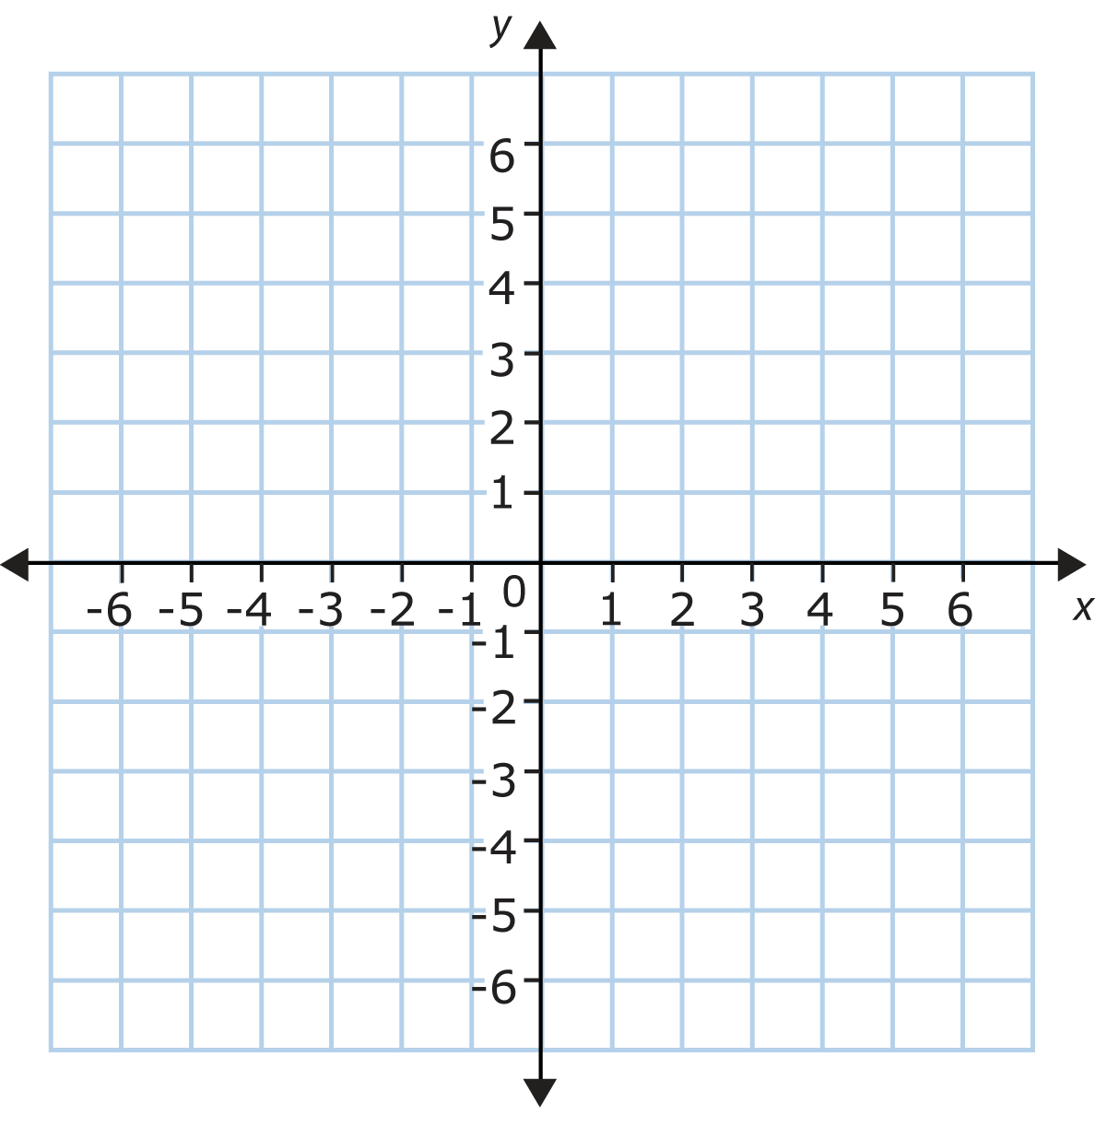
(-2 , 1)
(1 , 1)
(-3 , -3)
(3 , -2)

Slide 4
(-5 , 3)
(1 , 2)
(1 , -4)
(-2, -6)

Slide 5
Blocos de Movimento
Fazem os atores/sprites se movimentarem

Slide 6
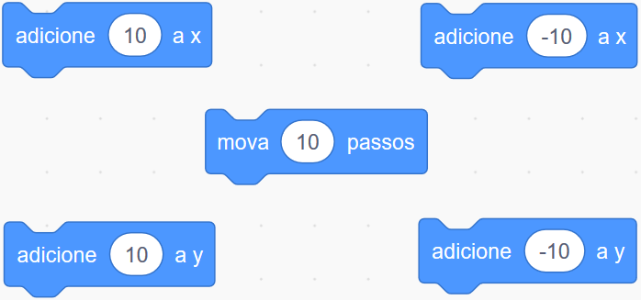

Vocês sabem as diferenças entre estes comandos?

Slide 7
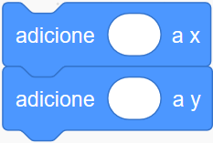
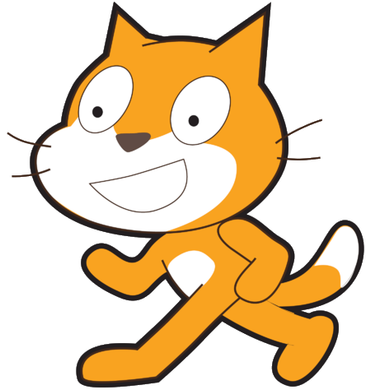



Slide 8



Slide 9



Slide 10
Blocos de Eventos
Indica o acontecimento de algo
(cliques, teclas sendo pressionadas, etc)

Slide 11
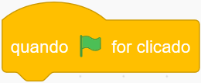
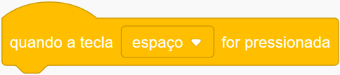
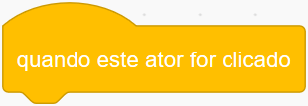
Exemplos de Blocos de Eventos

Slide 12
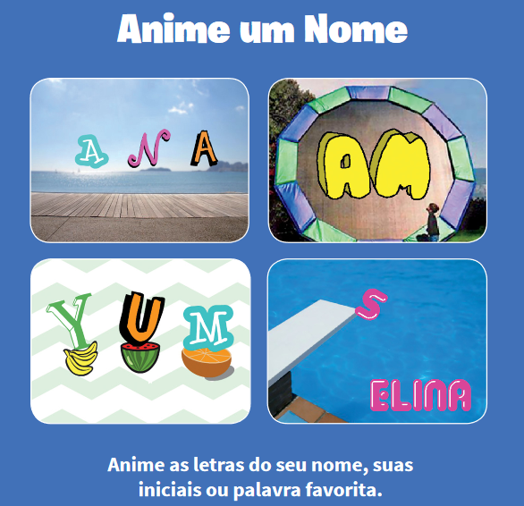

Slide 13
USUÁRIOS E SENHAS
Nome: usuário e senha
Nome: usuário e senha
Nome: usuário e senha
Nome: usuário e senha
Nome: usuário e senha
Nome: usuário e senha
Nome: usuário e senha
Nome: usuário e senha
Nome: usuário e senha
Nome: usuário e senha
Nome: usuário e senha
Nome: usuário e senha
‹#›

Slide 14
Credits
Special thanks to all the people who made and released these awesome resources for free:
Presentation template by SlidesCarnival
Photographs by Unsplash

